Slide 1
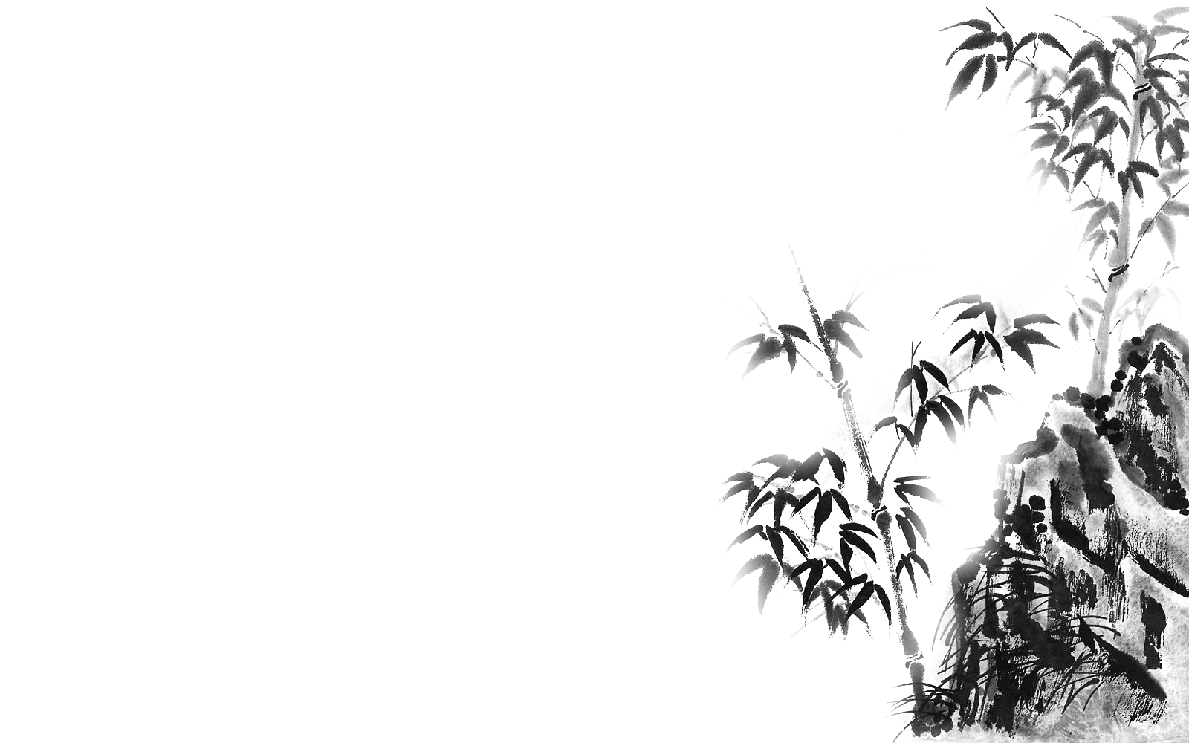
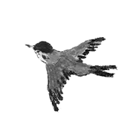

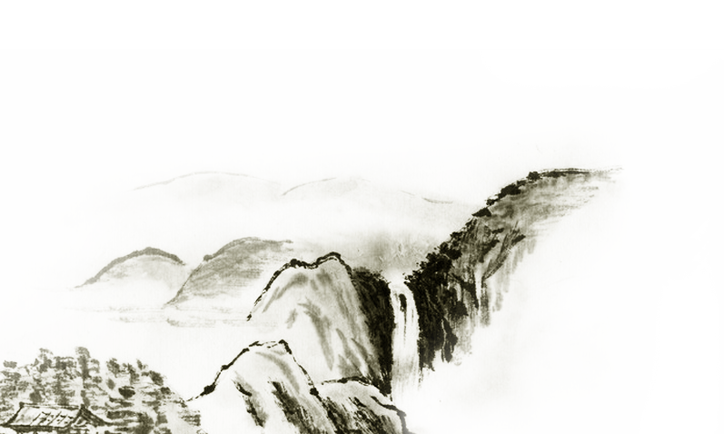

第4讲
线性表ADT实现

Slide 2
问题1：回顾第2讲何为ADT实现？如何实现ADT？
  数据对象？
  数据关系？
  基本操作

Slide 3
问题2：什么是线性表ADT的顺序存储结构？
  顺序表：用一组地址连续的存储单元存放一个线性表。
  如何进行数据访问？
      LOC(ai)=LOC(a1)+(i-1)*L
      LOC(ai+1)=LOC(ai)+L
  回顾以前所讲知识，说明顺序表有何优缺点？

Slide 4
当然在ADT实现是首先进行数据对象的定义（实现），本课程对于数据对象的定义不在说明。
问题3：如何实现顺序表？即如何定义顺序表类型？也就是将ADT实现。
typedef struct {
ElemType *elem;
int length;
int listsize;
}SqList;
为什么？length和Listsize的意义是什么？

Slide 5
问题4：为什么不使用数组直接来存储顺序表？

Slide 6
问题5：实现顺序表的基本操作。
  如何初始化顺序表？为什么要初始化和怎么初始化？
  如何清空和撤销顺序表？
  如何求顺序表的长度？
  如何取出顺序表中第i个元素？
在实现操作时需要注意算法的健壮性。

Slide 7
问题6：如何实现顺序表的插入操作？请画出处理流程。
    线性表的插入是指在第i（1<=i <= n+1）个元素之前插入一个新的数据元素x，使长度为n的线性表，变成长度为n+1的线性表
(
)
a
,
a
,
a
,
a
,
a
……
−
……
1
2
,
i
1
i
n
(
)
a
,
a
……
,
a
,
x
,
a
,
a
−
……
1
2
,
i
1
i
n

Slide 8
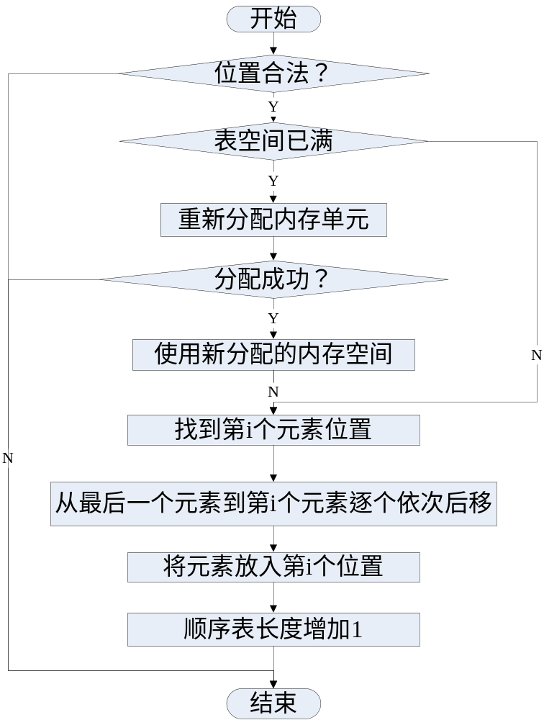
问题7：ListInsert_Sq(SqList &L,int i,ElemType e)流程。

Slide 9
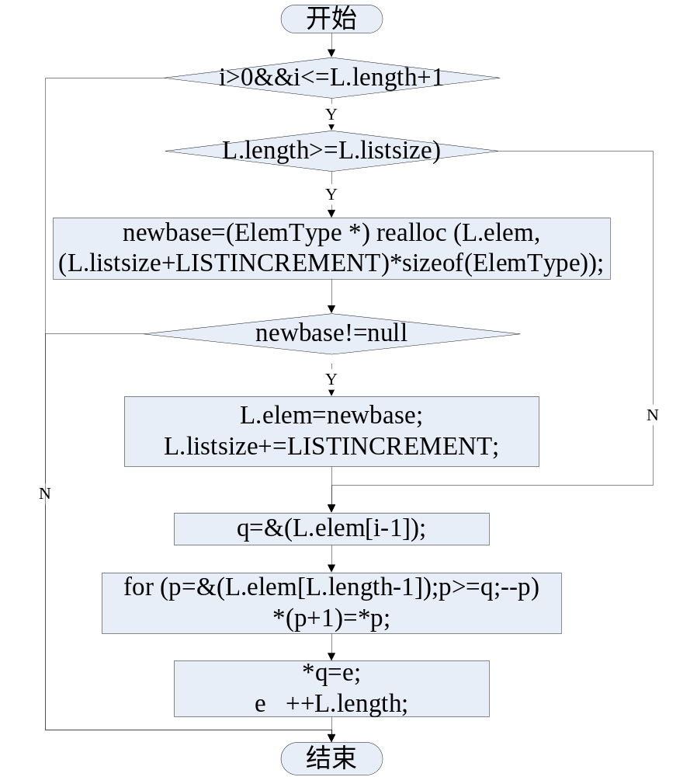

Slide 10
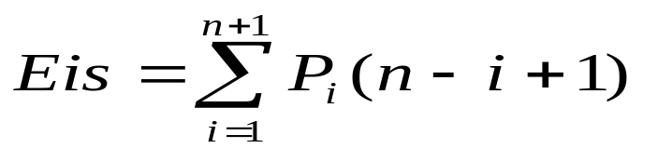
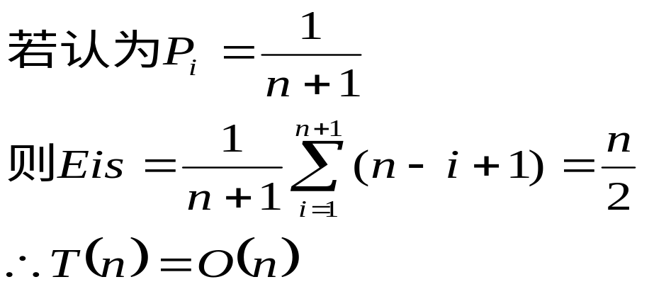
问题8：分析算法时间复杂度T(n)。
  设Pi是在第i个元素之前插入一个元素的概率，则在长度为n的线性表中插入一个元素时，所需移动的元素次数的平均次数为：

Slide 11
问题9，如何实现顺序表的删除操作？
  线性表的删除是指将第i（1≤i ≤ n）个元素删除，使长度为n的线性表
    变成长度为n-1的线性表
    需将第i+1至第n共（n-i)个元素前移

Slide 12
参见ListInsert_Sq(SqList &L,int i,ElemType e)流程，画出ListDelete_Sq(SqList &L,int i,ElemType &e)流程 。

Slide 13
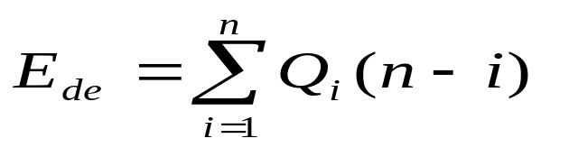
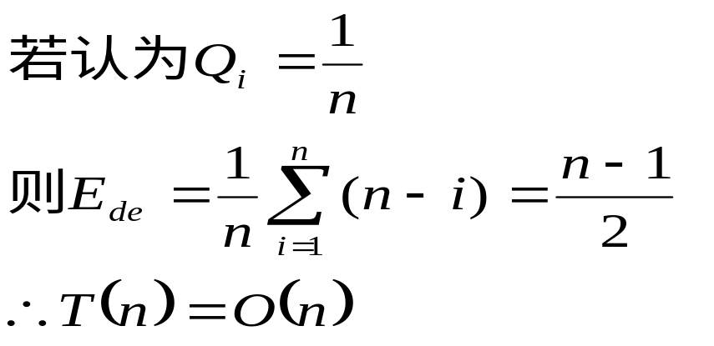
    算法评价
      设Qi是删除第i个元素的概率，则在长度为n的线性表中删除一个元素所需移动的元素次数的平均次数为：
    故在顺序表中插入或删除一个元素时，平均移动表的一半元素，当n很大时，效率很低,这给我们使用顺序表有什么启示？

Slide 14
问题10：如何实现在线性表中定位操作，即在线性表中查找指定元素的位置。
  LocateElem(L, e, compare( ))实现在线性表L中查找第一个与元素e满足条件compare( )的元素位置。（如果成功返回位置，失败返回0）

Slide 15
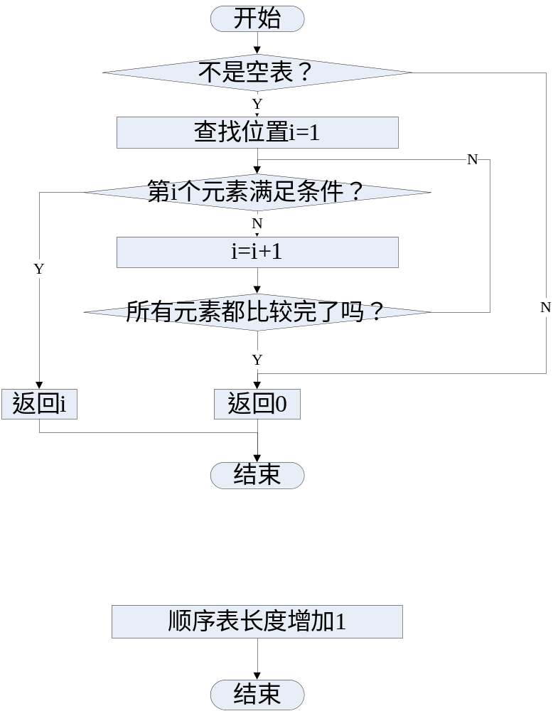

Slide 16
问题11：课下大家自己将剩余的基本操作实现。
问题12：通过本讲大家学习了顺序表的实现，现在大家思考顺序表的优点和缺点？
顺序表是通过相对位置体现线性结构的逻辑关系，即在逻辑上相邻在物理上也相邻。这种物理上相邻会造成什么问题？

Slide 17
优点
  存储空间使用紧凑
  可随机存取任一元素
缺点
  插入、删除操作需要移动大量的元素
  预先分配空间需按最大空间分配，利用不充分
  表容量难以扩充

Slide 18
本讲主要阐述线性结构的顺序存储结构。

